Slide 1
ĐẠI HỌC THÁI NGUYÊN
TRƯỜNG ĐẠI HỌC CÔNG NGHỆ THÔNG TIN VÀ TRUYỀN THÔNG
KHOA CÔNG NGHỆ THÔNG TIN
ĐỀ TÀI THỰC TẬP :
XÂY DỰNG PHẦN MỀM THỜI GIAN BIỂU
CHO SINH VIÊN THÁI NGUYÊN
Sinh viên thực hiện: Nguyễn Tuấn Trường
Giáo viên hướng dẫn: ThS. Nguyễn Thị Tính

Slide 2
Các nội dung báo cáo
Tình hình thực tiễn
Giải pháp thiết kế
Kết quả thực nghiệm

Slide 3
1.Đặt vấn đề
Ai trong chúng ta cũng biết thời gian là vàng là bạc, nhưng mà không phải ai cũng biết sử dụng hợp lý.
Để sử dụng thời gian hợp lý, ta cần:
+Ưu tiên các công việc quan trọng
+Lập kế hoạch hàng ngày, liệt kê công việc cần làm
+Thường xuyên xem xét và đánh giá lại lịch làm việc
+Giữ thói quen cho những công việc cụ thể
+Nghỉ ngơi hợp lý

Slide 4


Hợp lý đấy
Nhưng…
2021 rồi còn dung giấy nhắc nhở
Công việc?

Slide 5
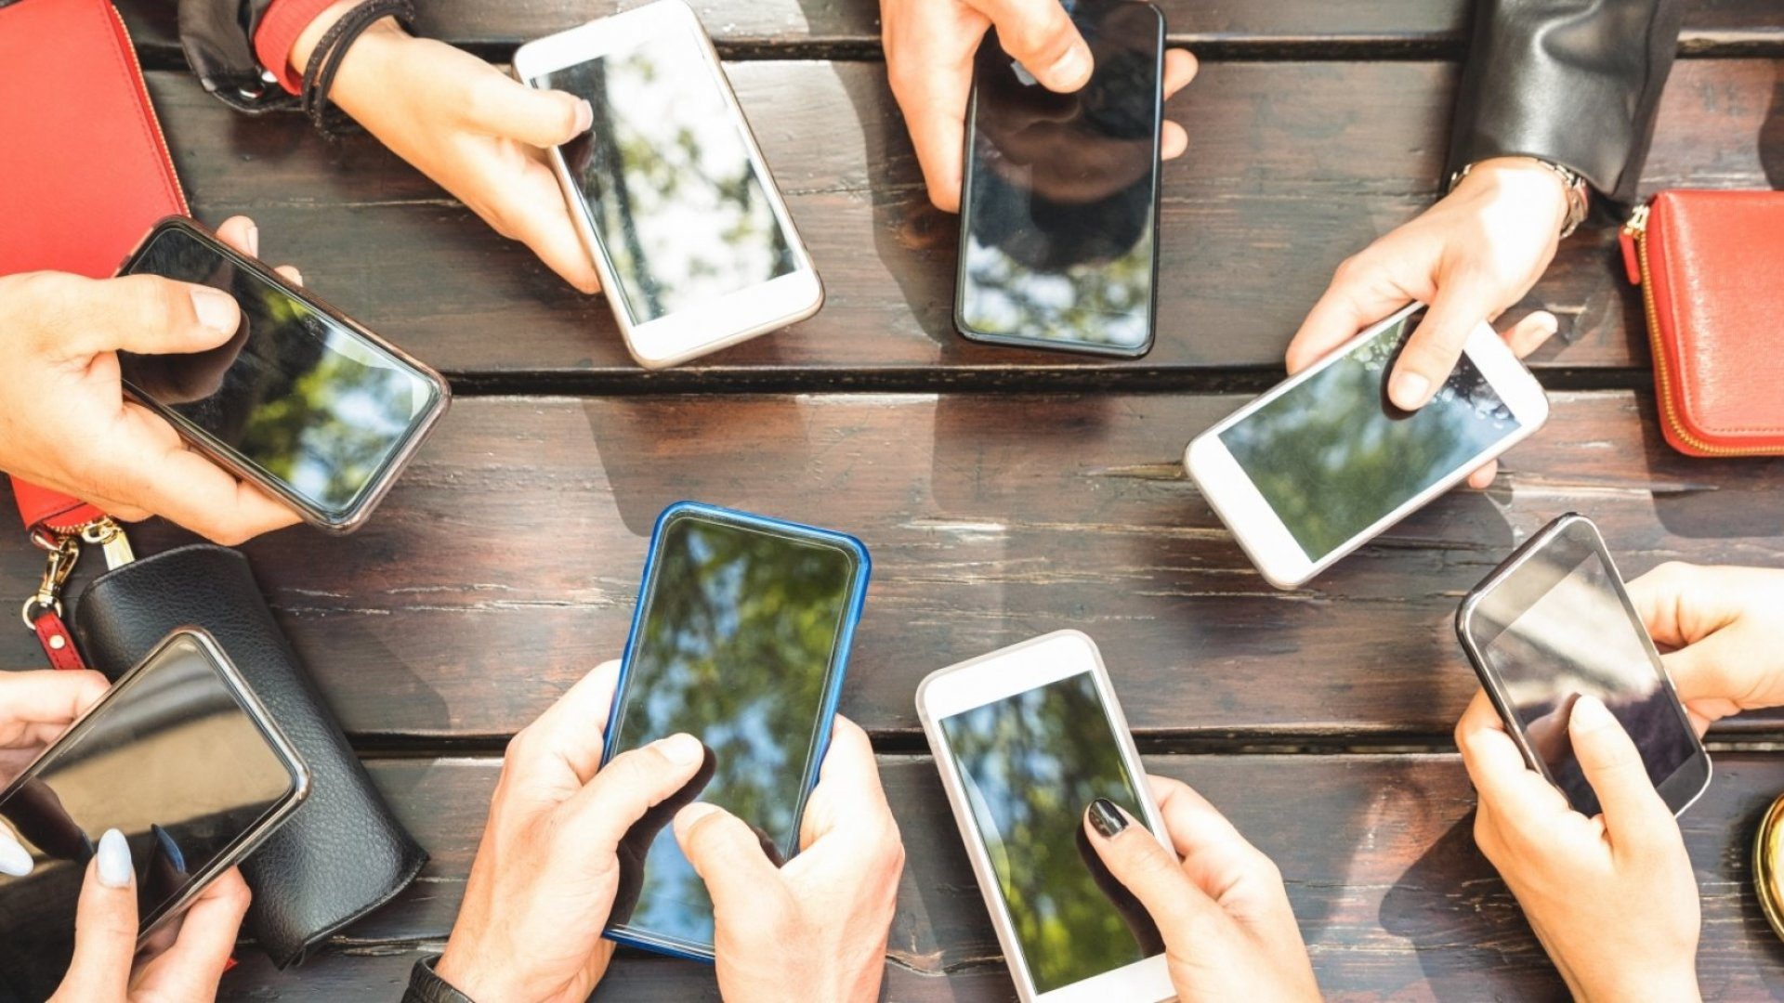
1. Đặt vấn đề
Điện Thoại
thông minh
Theo khảo sát có 99,69% người trẻ có SmartPhone
0,31% còn lại là điện thoại hỏng chưa kịp sửa
Có thể nói, SmartPhone giờ là vật bất ly thân

Slide 6
2.Giải pháp
Xây dựng ứng dụng trên hệ điều hành Android
Cho phép quản lý sự kiện cá nhân
Cho phép tính toán thời gian đi ngủ khoa học để đảm bảo sức khỏe và cân bằng thời gian
Cho phép lấy lịch học tự động để quản lý thời gian thuận tiện hơn

Slide 7
2. Giải pháp
Tại sao lại là hệ điều hành Android?
Theo trang StartCounter.com Có tới 71.81% điện thoại SmartPhone bán ra là HDH Android

Slide 8
2. Giải pháp
SỬ DỤNG QUY TRÌNH THIẾT KẾ APP MOBILE
Bước 1: Tìm hiểu và phân tích nhu cầu khách hàng
Bước 2: Lập ý tưởng
Bước 3: Phác họa chi tiết App Mobile
Bước 4: Tiến hành thiết kế App Mobile
Bước 5: Hoàn thiện sản phẩm

Slide 9
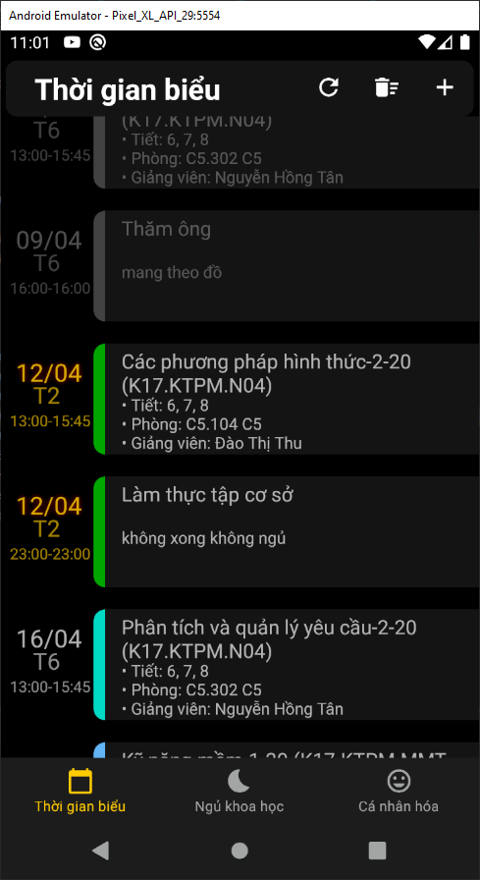
3.Kết quả thực nghiệm
Giao diện sản phẩm
Thiết kế theo chủ đề tối->
Giao diện bo tròn, tối giản->

Slide 10
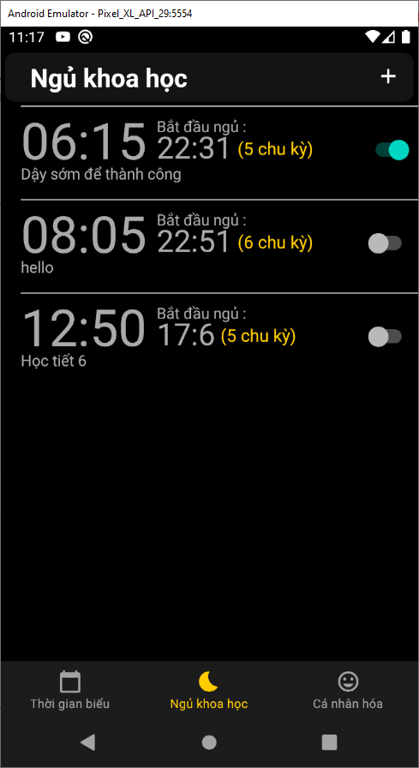
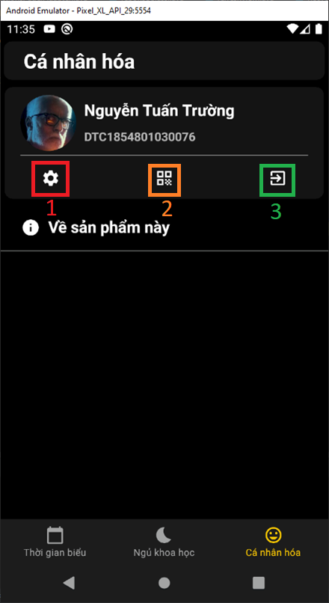
3. Kết quả thực nghiệm
Một số hình ảnh khác :

Slide 11
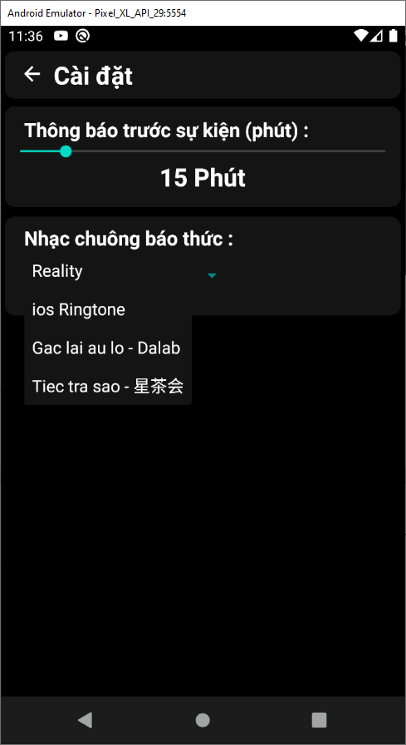
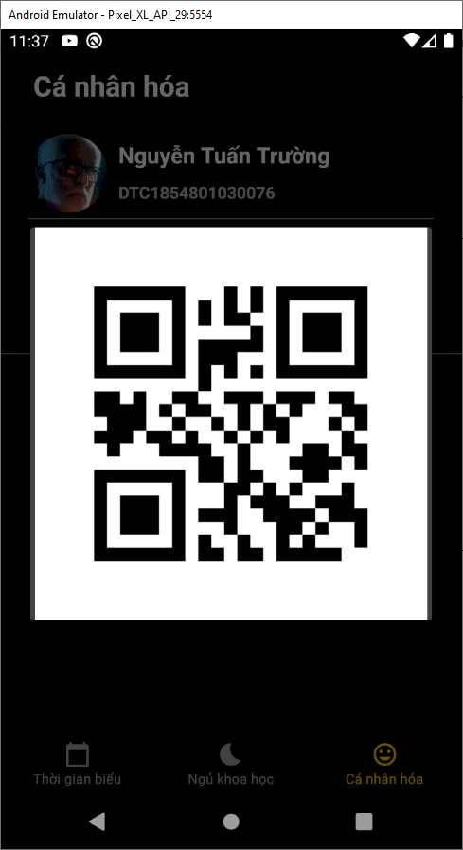
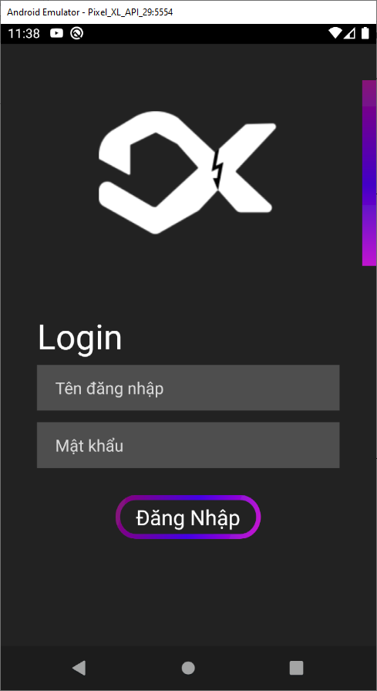
3. Kết quả thực nghiệm
Một số hình ảnh khác :

Slide 12
Kết quả đạt được
Hiểu và sử dụng được các công cụ lập trình trên hệ điều hành android
Hoàn thành các chức năng đề ra để giải quyết vấn đề
Biết cách sử dụng API và các thư viện hỗ trợ lập trình Android
Cách để lập trình chạy tốt trên nhiều loại thiết bị android khác nhau

Slide 13
Hạn chế
Ứng dụng còn một số lỗi nhỏ tồn đọng
Hiệu năng nếu có nhiều dữ liệu cần phải cải thiện
Còn phải sử dụng API bên thứ 3 để lấy lịch học cá nhân
Giao diện cần thêm chủ đề sáng

Slide 14
Hướng phát triển
Cải thiện hiệu năng, fix lỗi để có thể cho phép sinh viên Thái nguyên có thể sử dụng
Xây dựng để học sinh, sinh viên cả nước có thể dung ứng dụng này
Kiếm lợi nhuận từ sản phẩm bằng cách sử dụng quảng cáo trong ứng dụng

Slide 15

Cảm ơn hội đồng đã lắng nghe

